Slide 1
Учитель-логопед
Короткова Венера Фоатовна
Златоуст, 2014 г.
Консультация «Развитие фонематического слуха у детей дошкольного возраста»

Slide 2
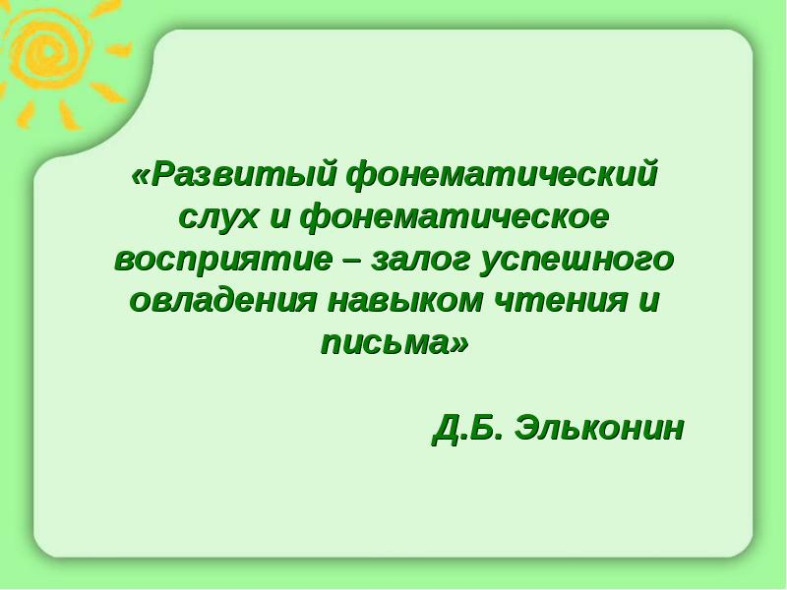

Slide 3
Фонематический слух – это умение слышать и различать звуки речи.
В формировании фонематических процессов и фонематического слуха выделены шесть этапов, для каждого из которых представлены соответствующие игры, задания и упражнения:
1 этап – узнавание неречевых звуков.
2 этап – различение высоты, силы, тембра голоса.
3 этап – различение слов, близких по звуковому составу.
4 этап – дифференциация слогов.
5 этап - дифференциация фонем по твердости-мягкости, звонкости-глухости.
6 этап – развитие навыков звукового анализа и синтеза.

Slide 4
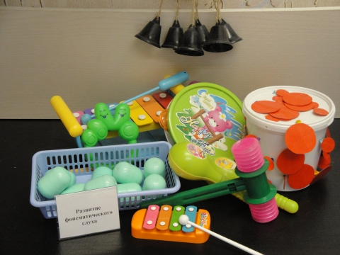
1 этап – узнавание неречевых звуков
Цели:
- упражнять в определении на слух предметов;
- развивать фонематический слух;
- развивать слуховую память и слуховое внимание;
- учить узнавать ритмический рисунок.

Slide 5
На cамых первых занятиях можно предложить детям послушать звуки за окном: что шумит? (деревья), что гудит? (машина), кто кричит? (мальчик), кто разговаривает? (люди). Затем предлагается внимательно послушать и определить, какие звуки доносятся из коридора, соседней группы и т.д.
Игры:
    «Шумовые баночки»,
    «Что ты слышишь?»,
    «Угадай по звуку»,
    «Двигайся на звук»,
    «Покажи, что звучит» и т.д.

Slide 6
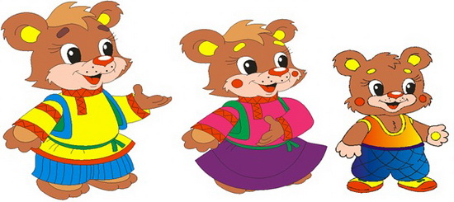
2 этап - Различение высоты, силы, тембра голоса
Цели:
- учить на одном выдохе менять силу голоса от тихого к громкому и от громкого к тихому;
- учить говорить в быстром и медленном темпе;
- согласовывать движения со словами стихотворения;
- реагировать на словесный сигнал;
- воспитывать умение менять высоту голоса;
- совершенствовать фразовую речь;
- развивать тембр голоса.

Slide 7
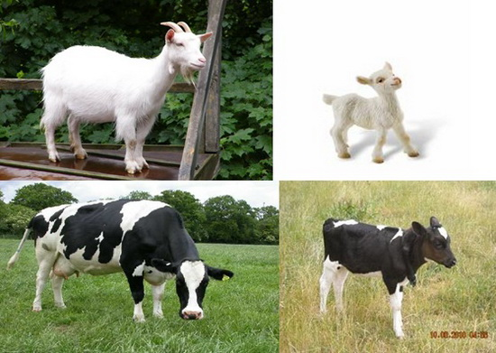
На протяжении данного этапа дошкольников учат различать высоту, силу и тембр голоса, ориентируясь на одни и те же звуки, звукосочетания и слова. Этим целям служит целый ряд игр:
    « АУ!»;
    «Три медведя»;
    «Близко – далеко»;
    «Угадай, чей голос?»;
    «Кто как кричит?»;
    «Эхо» и т.д.

Slide 8
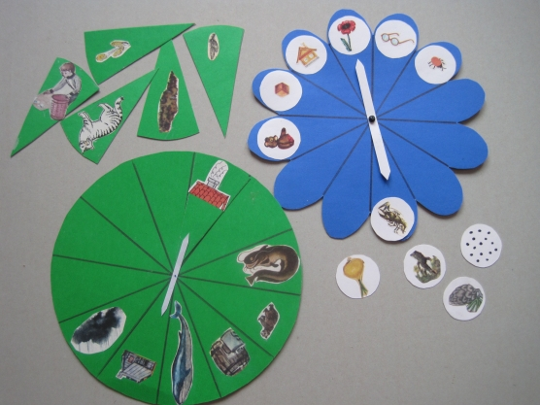
3 этап – различение слов, близких по звуковому составу
Цели:
- развивать фонематический слух;
- учить подбирать рифму;
- находить ошибки, связанные со звуковым составом слова;
- различать слова-паронимы.

Slide 9
Работу на 3-м этапе начинать надо со слов, простых по звуковому составу, и постепенно переходить к сложным.
Игры:
    «Подскажи подходящее слово»;
    «Назови лишний звук»;
    «Исправь меня»;
    «Правильно подбери слова со звуками…»;
    «Доскажи словечко»;
    «Назови пары слов» и т.д.

Slide 10
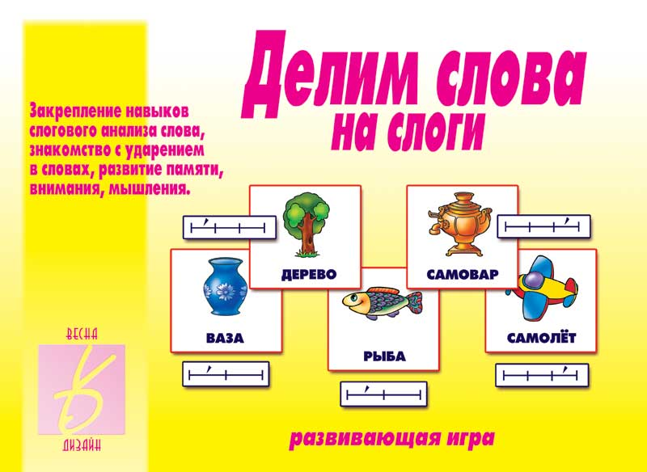
4 этап – дифференциация слогов
Цели:
- учить чётко произносить слоговые ряды в отражённой речи;
- произносить трёхсложные слова с открытыми слогами при закреплении обобщающих понятий;
- подбирать рифму;
- упражнять в определении количества слогов;
- формировать навыки анализа и синтеза слов;
- развивать слуховое внимание и память.

Slide 11
На 4 этапе дети оказываются подготовленными к тому, чтобы учиться различать слоги.
Игры:
    «Цепочка»;
    «Запомни и повтори»;
    «Слушай и называй»;
    «Живые слоги»;
    «Узнай слово»;
    «Разноцветные вагончики» и т.д.

Slide 12
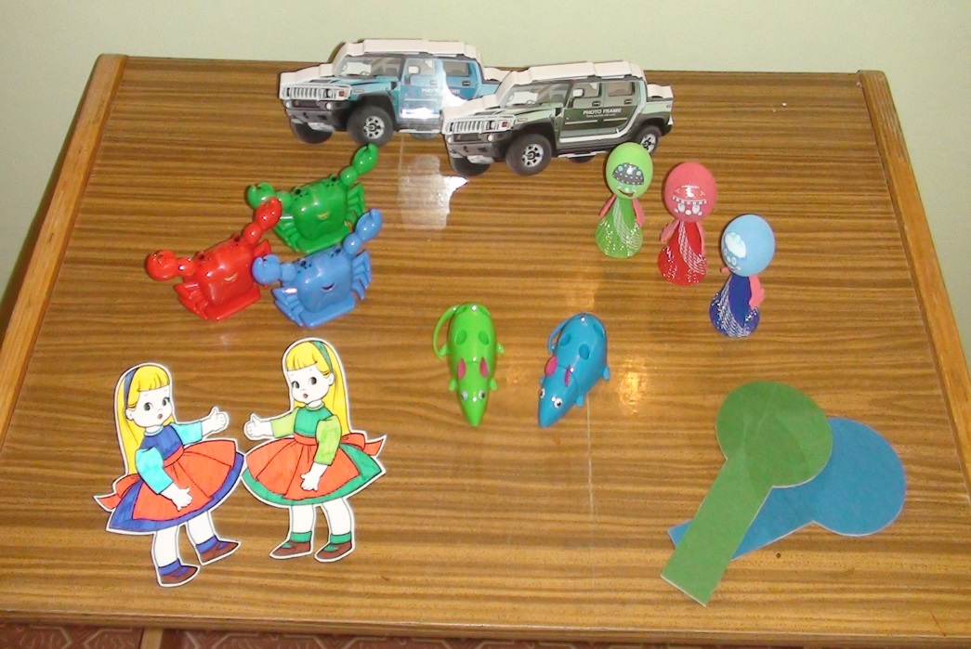
5 этап – дифференциация фонем по твёрдости-мягкости, звонкости-глухости
Цели:
- дать понятие «твёрдый» и «мягкий» звуки;
- учить различать эти звуки на слух;
- уметь выделять мягкий и твёрдый звуки из слов;
- развивать фонематический слух, внимание и память.

Slide 13
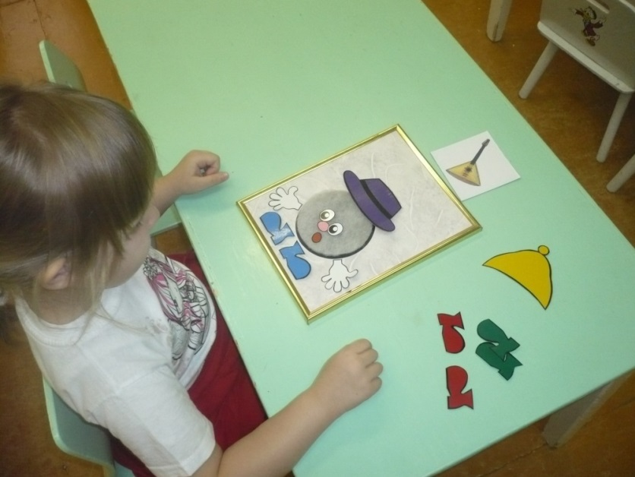
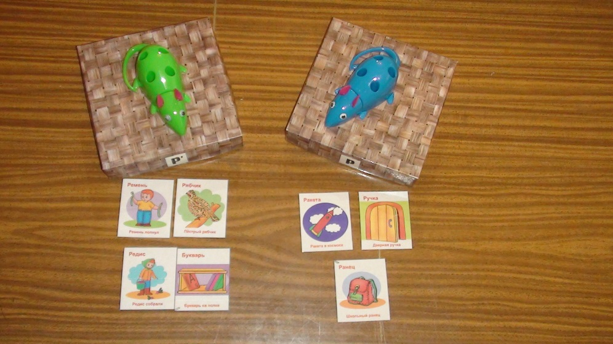
Игры:
  «Найди одинаковый звук»;
  «Выбери правильно»;
  «Звонкий – глухой звук»;
  «Твердый – мягкий звук» и т.д.

Slide 14

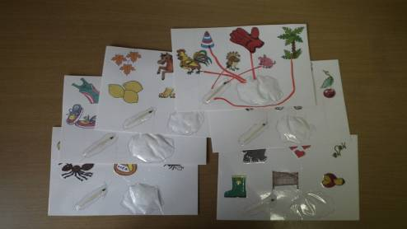

Slide 15
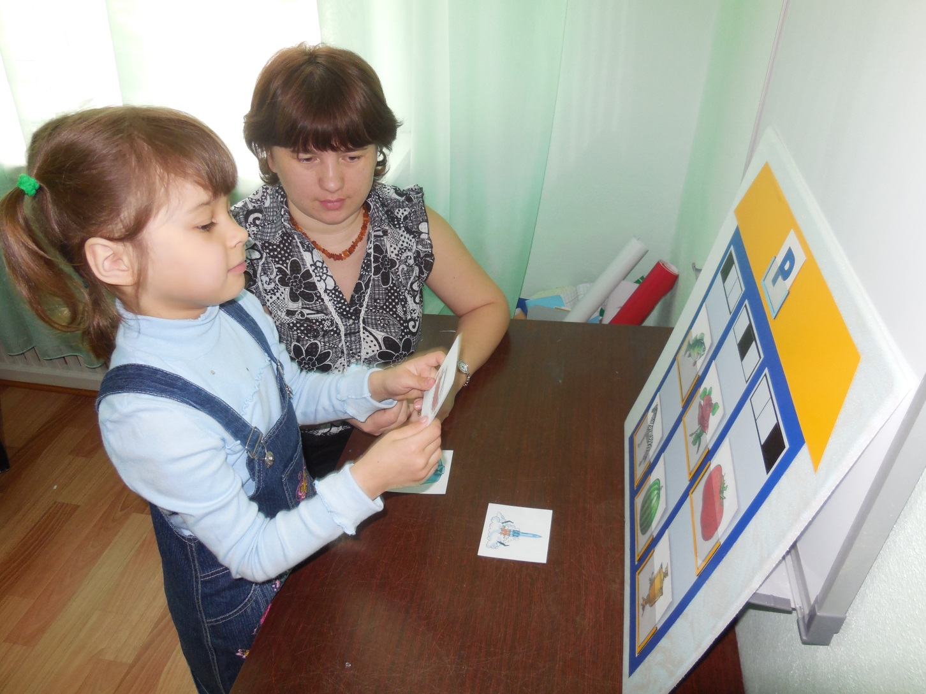
«Выбери правильно»

Slide 16
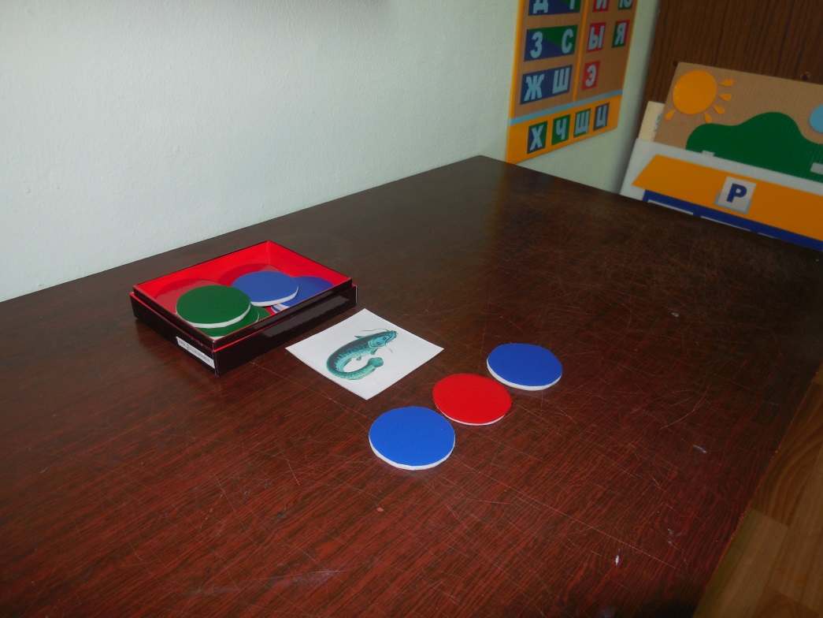
6 этап – развитие навыков звукового анализа и синтеза
Цели:
- формировать навыки звукобуквенного анализа и синтеза слов;
- упражнять в определении количества звуков в словах;
- упражнять в нахождении изучаемого звука в начале, середине или конце слова;
- развивать фонематический слух;
- развивать навыки чтения.

Slide 17
Задачей последнего шестого этапа занятий является развитие у детей навыков элементарного звукового анализа.
Игры:
  «Назови по порядку»;
  «Слово рассыпалось»;
  «Собери слово»;
  «Найди сбежавший звук»;
  «Кто куда поселится?»;
  «Прочитай по первым буквам» и т.д.

Slide 18
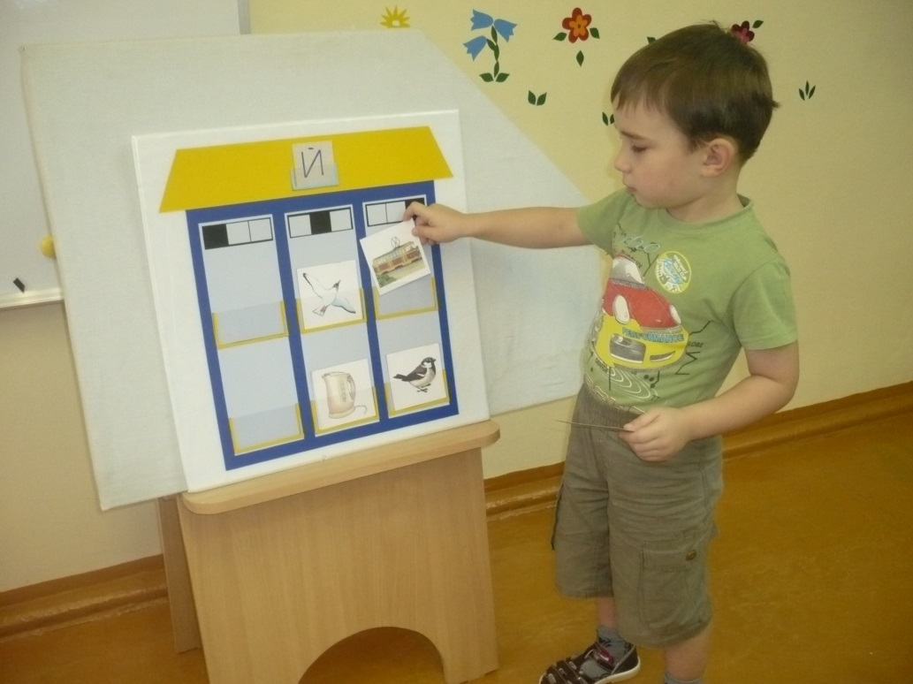
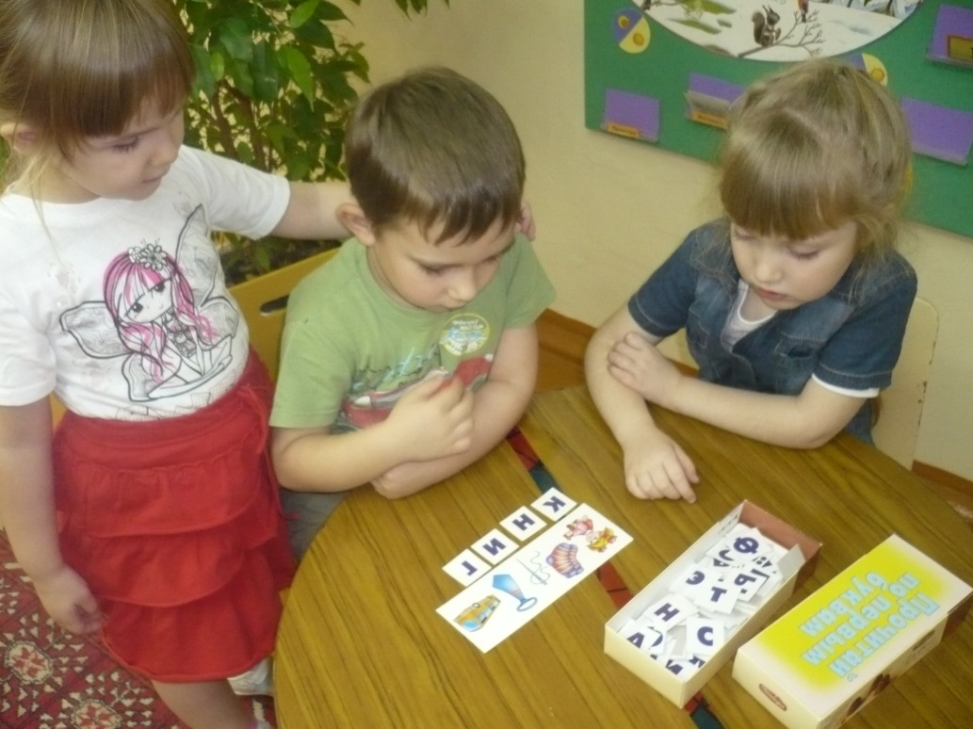
Прочитай по первым буквам
Засели картинки в домики

Slide 19
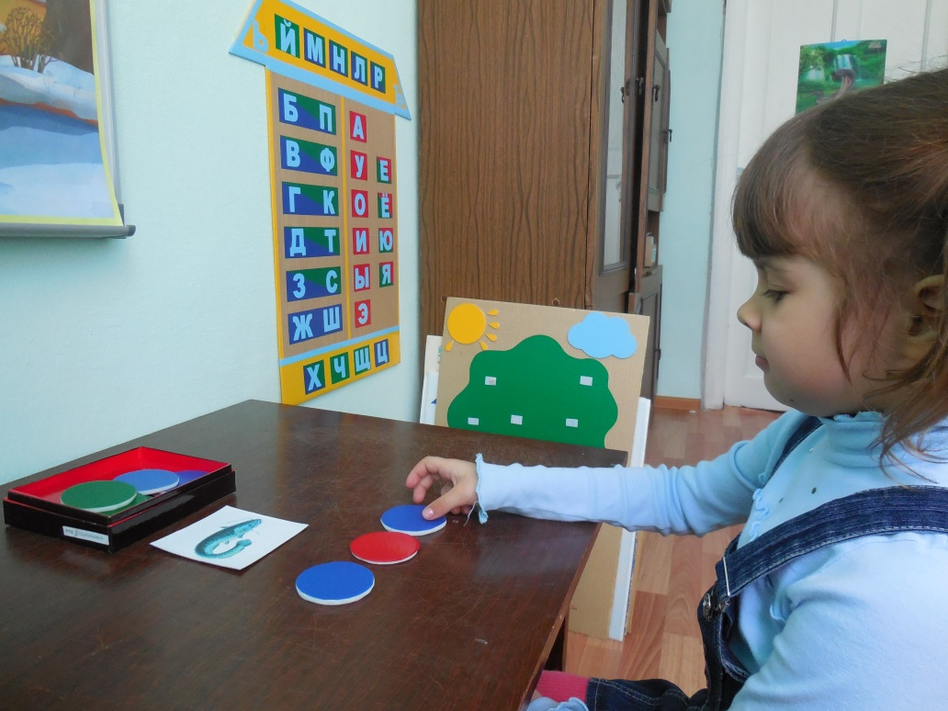
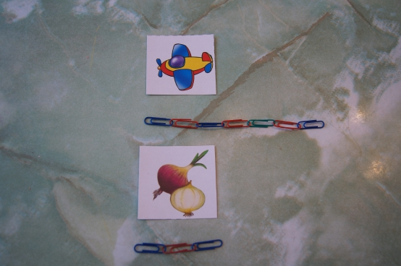
Звуковой анализ слова

Slide 20
Спасибо за внимание!

